Slide 1
СКАЗОЧНАЯ СТРАНА
© Черешнева Галина Николаевна, 2013

Slide 2
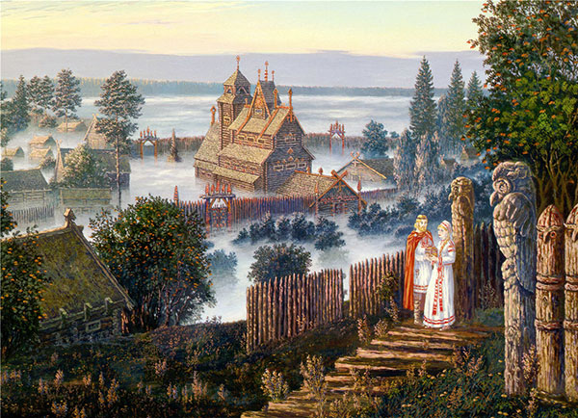
ЧТО ЖЕ ТАКОЕ «СКАЗКА»?
«Сказка ложь, да в ней намек
– добрым молодцам урок!»

Slide 3
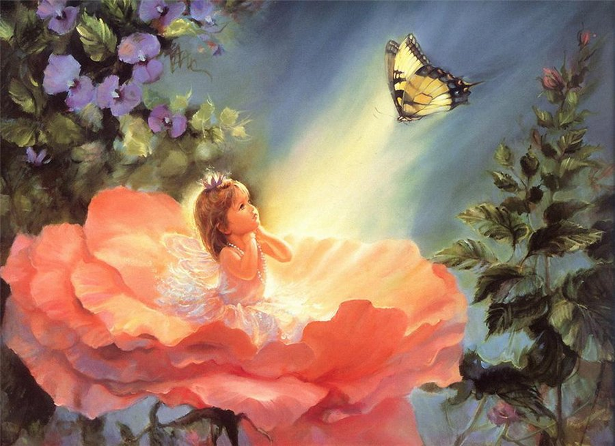
Сказка – это не просто литературное
произведение, это своего рода руководство к действию в разных жизненных ситуациях.
Это очень многоплановое повествование: в сказках можно найти несколько смысловых слоев, каждый из которых является важным.
Сказка несет некое зашифрованное Послание, которое нужно найти и осознать.
Сказка – это своего рода «энциклопедия жизни», где в метафорической форме отражены разные жизненные ситуации и способы их решения.

Slide 4
СКАЗКОТЕРАПИЯ
Сказкотерапия – это инструмент развития фантазии, творчества, изучения и конструирования механизмов поиска и принятия решений.
Сказкотерапия – это метод передачи человеку ценностей, правил и жизненных принципов, осуществляемых посредством создания и повествования сказок, отображающих и содержащих необходимую для передачи информации
Сказкотерапия - это лечение сказками, т.е. совместное с клиентом открытие тех знаний, которые живут в душе и являются в данный момент психотерапевтическими.

Slide 5
ЗНАЧЕНИЕ СКАЗКОТЕРАПИИ
Воздействует на правое и левое полушарие головного мозга
Активизирует мышление, воображение, память и др. психические процессы
Задействует глубинные структуры психики
Язык эмоциональных, творческих личностей, сопротивляющихся личностей(строптивых, с негативизмом)
Передают информацию в сжатом виде
Передают субъективные впечатления, переживания в стереотипной форме
Обогащение модели мира

Slide 6
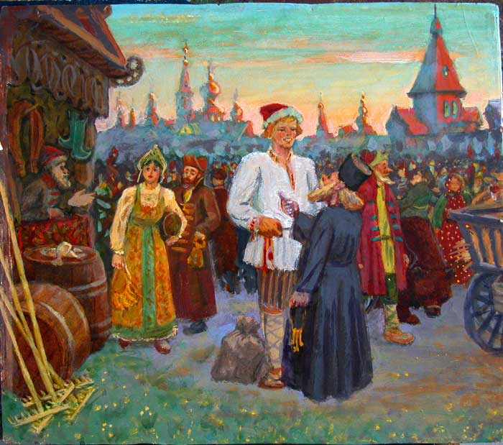
ТИПОЛОГИЯ СКАЗОК
Концепция комплексной сказкотерапии базируется на пяти видах сказок (по Зинкевич-Евстигнеевой Т.Д):
1. Художественные сказки:
народные;
сказки о животных, взаимоотношениях людей и животных;
бытовые сказки;
страшные сказки;
волшебные сказки;
авторские.
2. Дидактические сказки.
3. Психокоррекционные сказки.
4. Медитативные сказки.
5. Психотерапевтические сказки.

Slide 7
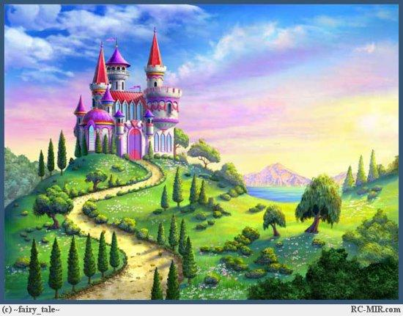
СПАСИБО ЗА ВНИМАНИЕ!

